Slide 1
BÀI TẬP CUỐI CHƯƠNG I
Chương I. Ứng dụng đạo hàm để khảo sát và vẽ đồ thị hàm số
Môn Toán – Lớp 12 (Kết nối tri thức với cuộc sống)
Tiết 23, 24 theo PPCT · Năm học 2026 – 2027
Trường THPT – Tổ Toán

Slide 2
MỤC TIÊU BÀI HỌC
Hệ thống kiến thức Chương I: đơn điệu – cực trị, GTLN – GTNN, tiệm cận, khảo sát hàm số
Nhắc lại phương pháp giải từng dạng toán và các lưu ý thường gặp
Giải các bài tập tổng hợp SGK (Bài 1.30 – 1.46)
Vận dụng đạo hàm vào bài toán thực tiễn ở địa phương
Toán 12 · Bài tập cuối Chương I 2

Slide 3
HỆ THỐNG KIẾN THỨC – TRẮC NGHIỆM
Tiết 1 (T23)

Slide 4
KHỞI ĐỘNG: CÂU HỎI NHANH
ĐỀ BÀI
Hàm số có $f^{′}(x)≥0$ trên $\left(a;b\right)$, dấu bằng chỉ xảy ra tại hữu hạn điểm thì hàm số đồng biến hay nghịch biến trên $\left(a;b\right)$?
Muốn tìm giá trị lớn nhất của hàm số liên tục trên đoạn $\left[a;b\right]$ ta cần so sánh giá trị của hàm số tại những điểm nào?
Đường thẳng $y=ax+b$ $\left(a ≠ 0\right)$ là tiệm cận xiên của đồ thị hàm số $y=f(x)$ khi nào?
Toán 12 · Bài tập cuối Chương I 4
Notes:
4 nhóm trình chiếu sơ đồ tư duy số đã chuẩn bị (mỗi nhóm 1 phút) trước khi hỏi nhanh.

Slide 5
KHỞI ĐỘNG (TIẾP)
ĐỀ BÀI
Nêu 3 bước giải một bài toán tối ưu hoá thực tiễn.
Gợi mở: Trả lời bằng thẻ hoặc giơ tay; mỗi câu 30 giây
Toán 12 · Bài tập cuối Chương I 5
Notes:
4 nhóm trình chiếu sơ đồ tư duy số đã chuẩn bị (mỗi nhóm 1 phút) trước khi hỏi nhanh.

Slide 6
KHỞI ĐỘNG: CÂU HỎI NHANH
LỜI GIẢI
Đồng biến trên $\left(a;b\right)$ ($f^{′}(x)≥0$, dấu bằng tại hữu hạn điểm)
So sánh giá trị tại các điểm tới hạn thuộc đoạn và tại hai đầu mút $a$, $b$
$\lim_{x→+∞}[f(x)−(ax+b)]=0$ hoặc $\lim_{x→−∞}[f(x)−(ax+b)]=0$
Chọn đại lượng $Q$ → lập $Q=Q(x)$, tìm tập xác định → tìm GTLN, GTNN của $Q$
$f^{′}(x)>0$ chỉ là điều kiện đủ; $f^{′}(x_{0})=0$ chưa chắc $x_{0}$ là điểm cực trị
Toán 12 · Bài tập cuối Chương I 6
Notes:
4 nhóm trình chiếu sơ đồ tư duy số đã chuẩn bị (mỗi nhóm 1 phút) trước khi hỏi nhanh.

Slide 7
BÀI 1.30
ĐỀ BÀI
1.30. Cho hàm số $y=f(x)$ có đạo hàm trên khoảng $\left(a;b\right)$. Phát biểu nào sau đây là đúng?
A. Nếu $f^{′}(x)≥0$ với mọi $x$ thuộc $\left(a;b\right)$ thì hàm số $y=f(x)$ đồng biến trên $\left(a;b\right)$.
B. Nếu $f^{′}(x)>0$ với mọi $x$ thuộc $\left(a;b\right)$ thì hàm số $y=f(x)$ đồng biến trên $\left(a;b\right)$.
C. Hàm số $y=f(x)$ đồng biến trên $\left(a;b\right)$ khi và chỉ khi $f^{′}(x)≥0$ với mọi $x$ thuộc $\left(a;b\right)$.
D. Hàm số $y=f(x)$ đồng biến trên $\left(a;b\right)$ khi và chỉ khi $f^{′}(x)>0$ với mọi $x$ thuộc $\left(a;b\right)$.
Gợi mở: Điều kiện đủ hay điều kiện cần?
Toán 12 · Bài tập cuối Chương I 7
Notes:
Trò chơi "Ai nhanh hơn": mỗi câu 1 phút, HS giơ thẻ A, B, C, D.

Slide 8
BÀI 1.30
LỜI GIẢI
$f^{′}(x)>0$ với mọi $x∈(a;b)$ là điều kiện đủ để hàm số đồng biến trên $\left(a;b\right)$
A sai: nếu $f^{′}(x)=0$ trên cả một khoảng con thì hàm số hằng trên khoảng đó
C, D sai: $y=x^{3}$ đồng biến trên $ℝ$ nhưng $y^{′}(0)=0$
Chọn B
Toán 12 · Bài tập cuối Chương I 8
Notes:
Trò chơi "Ai nhanh hơn": mỗi câu 1 phút, HS giơ thẻ A, B, C, D.

Slide 9
BÀI 1.31
ĐỀ BÀI
1.31. Hàm số nào sau đây nghịch biến trên $ℝ$?
A. $y=−x^{3}+3x^{2}−9x$. B. $y=−x^{3}+x+1$.
C. $y=\frac{x−1}{x−2}$. D. $y=2x^{2}+3x+2$.
Gợi mở: Hàm số nghịch biến trên $ℝ$ cần $y^{′}≤0$ với mọi $x$
Toán 12 · Bài tập cuối Chương I 9

Slide 10
BÀI 1.31
LỜI GIẢI
A: $y^{′}=−3x^{2}+6x−9=−3(x^{2}−2x+3)$
$x^{2}−2x+3=(x−1)^{2}+2>0$ nên $y^{′}<0$ với mọi $x$
B: $y^{′}=1−3x^{2}$ đổi dấu; C: không xác định tại $x=2$; D: hàm bậc hai không đơn điệu trên $ℝ$
Chọn A
Toán 12 · Bài tập cuối Chương I 10

Slide 11
BÀI 1.32
ĐỀ BÀI
1.32. Hàm số nào dưới đây không có cực trị?
A. $y=|x|$. B. $y=x^{4}$. C. $y=−x^{3}+x$. D. $y=\frac{2x−1}{x+1}$.
Gợi mở: Hàm số nào có đạo hàm không đổi dấu?
Toán 12 · Bài tập cuối Chương I 11

Slide 12
BÀI 1.32
LỜI GIẢI
A, B đều đạt cực tiểu tại $x=0$
C: $y^{′}=−3x^{2}+1$ đổi dấu tại $x=±\frac{1}{\sqrt{3}}$ nên có cực trị
D: $y^{′}=\frac{3}{{\left(x+1\right)}^{2}}>0$ với mọi $x≠−1$, không đổi dấu
Chọn D
Toán 12 · Bài tập cuối Chương I 12

Slide 13
BÀI 1.33
ĐỀ BÀI
1.33. Giá trị cực tiểu của hàm số $y=x^{2}lnx$ là
A. $\frac{1}{e}$. B. $−\frac{1}{e}$. C. $−\frac{1}{2e}$. D. $\frac{1}{2e}$.
Gợi mở: Nhớ tập xác định $x>0$; đạo hàm của tích
Toán 12 · Bài tập cuối Chương I 13

Slide 14
BÀI 1.33
LỜI GIẢI
Tập xác định $\left(0;+∞\right)$; $y^{′}=2xln x+x=x(2ln x+1)$
$y^{′}=0⇔ln x=−\frac{1}{2}⇔x=e^{−\frac{1}{2}}$
$y^{′}$ đổi dấu từ âm sang dương khi qua $x=e^{−\frac{1}{2}}$
Toán 12 · Bài tập cuối Chương I 14

Slide 15
BÀI 1.33 (TIẾP)
LỜI GIẢI
$y_{CT}=e^{−1}·\left(−\frac{1}{2}\right)=−\frac{1}{2e}$
Chọn C
Toán 12 · Bài tập cuối Chương I 15

Slide 16
BÀI 1.34
ĐỀ BÀI
1.34. Giá trị lớn nhất của hàm số $y=(x−2)^{2}·e^{x}$ trên đoạn $\left[1;3\right]$ là
A. $0$. B. $e^{3}$. C. $e^{4}$. D. $e$.
Gợi mở: Tìm điểm tới hạn trong đoạn, so sánh với hai đầu mút
Toán 12 · Bài tập cuối Chương I 16

Slide 17
BÀI 1.34
LỜI GIẢI
$y^{′}=2(x−2)e^{x}+(x−2)^{2}e^{x}=x(x−2)e^{x}$
Trên $\left[1;3\right]$: $y^{′}=0⇔x=2$
$y(1)=e$, $y(2)=0$, $y(3)=e^{3}$
$\max_{\left[1;3\right]}y=e^{3}$ – Chọn B
Toán 12 · Bài tập cuối Chương I 17

Slide 18
BÀI 1.35
ĐỀ BÀI
1.35. Cho hàm số $y=f(x)$ thoả mãn: $\lim_{x→2^{+}}f(x)=1$; $\lim_{x→2^{−}}f(x)=1$; $\lim_{x→−∞}f(x)=2$ và $\lim_{x→+∞}f(x)=2$. Khẳng định nào sau đây là đúng?
A. Đường thẳng $x=2$ là tiệm cận đứng của đồ thị hàm số.
B. Đường thẳng $y=2$ là tiệm cận ngang của đồ thị hàm số.
C. Đường thẳng $y=1$ là tiệm cận ngang của đồ thị hàm số.
D.
Toán 12 · Bài tập cuối Chương I 18

Slide 19
BÀI 1.35 (TIẾP)
ĐỀ BÀI
Đường thẳng $x=2$ là tiệm cận ngang của đồ thị hàm số.
Gợi mở: Giới hạn hữu hạn tại $x=2$ có tạo tiệm cận đứng không?
Toán 12 · Bài tập cuối Chương I 19

Slide 20
BÀI 1.35
LỜI GIẢI
$\lim_{x→2^{±}}f(x)=1$ hữu hạn ⇒ $x=2$ không là tiệm cận đứng
$\lim_{x→±∞}f(x)=2$ ⇒ $y=2$ là tiệm cận ngang
$y=1$ không là giới hạn khi $x→±∞$ ⇒ C sai
Chọn B
Toán 12 · Bài tập cuối Chương I 20

Slide 21
BÀI 1.36
ĐỀ BÀI
1.36. Tiệm cận xiên của đồ thị hàm số $y=\frac{x^{2}+2x−2}{x+2}$ là
A. $y=−2$. B. $y=1$. C. $y=x+2$. D. $y=x$.
Gợi mở: Chia tử số cho mẫu số
Toán 12 · Bài tập cuối Chương I 21

Slide 22
BÀI 1.36
LỜI GIẢI
$x^{2}+2x−2=(x+2)·x−2$ nên $y=x−\frac{2}{x+2}$
$\lim_{x→±∞}\frac{2}{x+2}=0$
Tiệm cận xiên $y=x$ – Chọn D
Toán 12 · Bài tập cuối Chương I 22

Slide 23
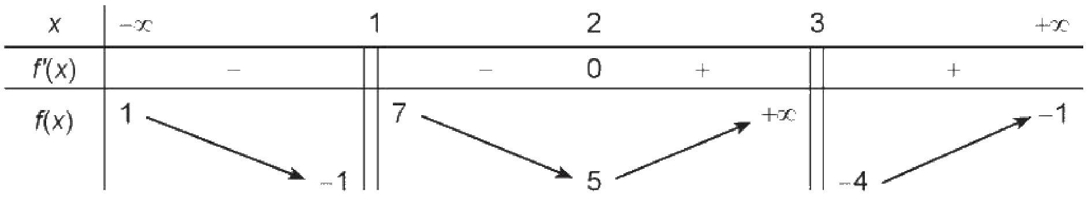
BÀI 1.37
ĐỀ BÀI
1.37. Cho hàm số $y=f(x)$ xác định trên $ℝ⧵\{1;3\}$, liên tục trên mỗi khoảng xác định và có bảng biến thiên như sau:
Khẳng định nào sau đây là sai?
Gợi mở: Đọc giới hạn ở hai bên $x=1$, $x=3$ và tại $±∞$
Toán 12 · Bài tập cuối Chương I 23
Notes:
Phương án A, B, C, D đọc trên SGK tr.43 (slide chỉ hiện bảng biến thiên).

Slide 24
BÀI 1.37
LỜI GIẢI
$\lim_{x→−∞}f(x)=1$ ⇒ $y=1$ là TCN; $\lim_{x→+∞}f(x)=−1$ ⇒ $y=−1$ là TCN
$\lim_{x→3^{−}}f(x)=+∞$ ⇒ $x=3$ là TCĐ
$\lim_{x→1^{−}}f(x)=−1$, $\lim_{x→1^{+}}f(x)=7$ đều hữu hạn ⇒ $x=1$ không là TCĐ
Khẳng định sai: D
Toán 12 · Bài tập cuối Chương I 24
Notes:
Phương án A, B, C, D đọc trên SGK tr.43 (slide chỉ hiện bảng biến thiên).

Slide 25
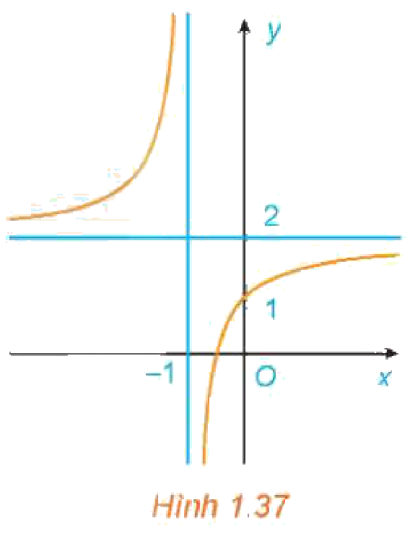
BÀI 1.38
ĐỀ BÀI
1.38. Đồ thị trong Hình 1.37 là đồ thị của hàm số:
A. $y=\frac{x+2}{x+1}$. B. $y=\frac{2x+1}{x+1}$. C. $y=\frac{x−1}{x+1}$. D. $y=\frac{x+3}{1−x}$.
Gợi mở: Xác định hai tiệm cận và giao điểm với trục tung
Toán 12 · Bài tập cuối Chương I 25

Slide 26
BÀI 1.38
LỜI GIẢI
Đồ thị có TCĐ $x=−1$, TCN $y=2$
Loại A, C (TCN $y=1$) và D (TCĐ $x=1$)
B: $y=\frac{2x+1}{x+1}$ có $y(0)=1$, khớp hình
Chọn B
Toán 12 · Bài tập cuối Chương I 26

Slide 27
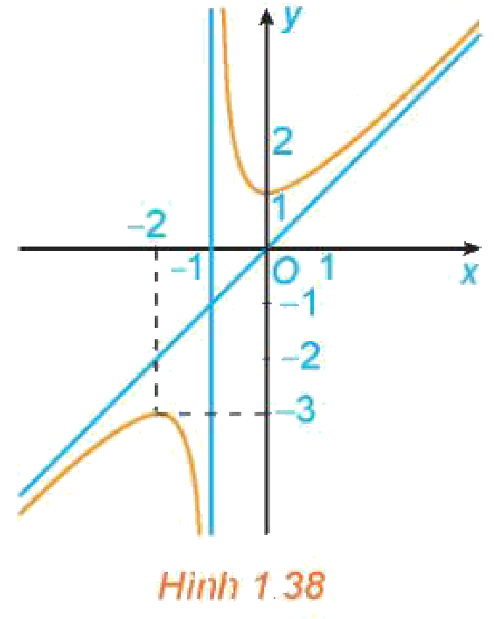
BÀI 1.39
ĐỀ BÀI
1.39. Đồ thị trong Hình 1.38 là đồ thị của hàm số:
A. $y=x−\frac{1}{x+1}$. B. $y=\frac{2x+1}{x+1}$.
C. $y=\frac{x^{2}−x+1}{x+1}$.
Toán 12 · Bài tập cuối Chương I 27

Slide 28
BÀI 1.39 (TIẾP)
ĐỀ BÀI
D. $y=\frac{x^{2}+x+1}{x+1}$.
Gợi mở: Đồ thị có tiệm cận xiên $y=x$; kiểm tra các điểm $\left(0;1\right)$, $\left(−2;−3\right)$
Toán 12 · Bài tập cuối Chương I 28

Slide 29
BÀI 1.39
LỜI GIẢI
TCĐ $x=−1$, tiệm cận xiên $y=x$ ⇒ loại B
A: $y(0)=−1$ – loại; C: $y(−2)=−7$ – loại
D: $y=x+\frac{1}{x+1}$, $y(0)=1$, $y(−2)=−3$ – khớp hình
Chọn D
Toán 12 · Bài tập cuối Chương I 29

Slide 30
BÀI 1.40 a, b
ĐỀ BÀI
1.40. Xét chiều biến thiên và tìm các cực trị (nếu có) của các hàm số sau:
a) $y=x^{3}−3x^{2}+3x−1$
b) $y=x^{4}−2x^{2}−1$
Gợi mở: Tính $y^{′}$, xét dấu, lập bảng biến thiên
Toán 12 · Bài tập cuối Chương I 30
Notes:
Nhóm 1, 2 làm 1.40a, b; nhóm 3, 4 làm 1.40c, d và 1.42; nhóm 5, 6 làm 1.41.

Slide 31
BÀI 1.40 a, b
LỜI GIẢI
a) $y^{′}=3x^{2}−6x+3=3(x−1)^{2}≥0$, dấu bằng chỉ tại $x=1$
Hàm số đồng biến trên $ℝ$, không có cực trị
b) $y^{′}=4x^{3}−4x=4x(x−1)(x+1)$; $y^{′}=0⇔x=0$ hoặc $x=±1$
Nghịch biến trên $\left(− ∞ ;−1\right)$ và $\left(0;1\right)$; đồng biến trên $\left(−1;0\right)$ và $\left(1;+∞\right)$
b) $y_{CT}=y(±1)=−2$; $y_{CĐ}=y(0)=−1$
Toán 12 · Bài tập cuối Chương I 31
Notes:
Nhóm 1, 2 làm 1.40a, b; nhóm 3, 4 làm 1.40c, d và 1.42; nhóm 5, 6 làm 1.41.

Slide 32
BÀI 1.40 c, d
ĐỀ BÀI
1.40. Xét chiều biến thiên và tìm các cực trị (nếu có) của các hàm số sau:
c) $y=\frac{2x−1}{3x+1}$
d) $y=\frac{x^{2}+2x+2}{x+1}$
Gợi mở: Đừng quên tập xác định của hàm phân thức
Toán 12 · Bài tập cuối Chương I 32

Slide 33
BÀI 1.40 c, d
LỜI GIẢI
c) Tập xác định $ℝ⧵\left\{−\frac{1}{3}\right\}$; $y^{′}=\frac{5}{{\left(3x+1\right)}^{2}}>0$
Đồng biến trên $\left(− ∞ ;−\frac{1}{3}\right)$ và $\left(−\frac{1}{3};+∞\right)$, không có cực trị
Toán 12 · Bài tập cuối Chương I 33

Slide 34
BÀI 1.40 c, d (TIẾP)
LỜI GIẢI
d) Tập xác định $ℝ⧵\{−1\}$; $y^{′}=\frac{x^{2}+2x}{{\left(x+1\right)}^{2}}$; $y^{′}=0⇔x=0$ hoặc $x=−2$
Đồng biến trên $\left(− ∞ ;−2\right)$ và $\left(0;+∞\right)$; nghịch biến trên $\left(−2;−1\right)$ và $\left(−1;0\right)$
d) $y_{CĐ}=y(−2)=−2$; $y_{CT}=y(0)=2$
Toán 12 · Bài tập cuối Chương I 34

Slide 35
BÀI 1.41
ĐỀ BÀI
1.41. Tìm giá trị lớn nhất và giá trị nhỏ nhất (nếu có) của các hàm số sau:
a) $y=\frac{2x+1}{3x−2}$ trên nửa khoảng $[2;+∞)$
b) $y=\sqrt{2−x^{2}}$
Gợi mở: Trên nửa khoảng: giới hạn có phải là một giá trị của hàm số?
Toán 12 · Bài tập cuối Chương I 35

Slide 36
BÀI 1.41
LỜI GIẢI
a) $y^{′}=\frac{−7}{{\left(3x−2\right)}^{2}}<0$: hàm số nghịch biến trên $[2;+∞)$
GTLN bằng $y(2)=\frac{5}{4}$; $\lim_{x→+∞}y=\frac{2}{3}$ nhưng $y−\frac{2}{3}=\frac{7}{3(3x−2)}>0$
Toán 12 · Bài tập cuối Chương I 36

Slide 37
BÀI 1.41 (TIẾP)
LỜI GIẢI
Nên $y$ không đạt giá trị $\frac{2}{3}$: không có GTNN
b) Tập xác định $\left[−\sqrt{2};\sqrt{2}\right]$; $y^{′}=\frac{−x}{\sqrt{2−x^{2}}}=0⇔x=0$
$y(0)=\sqrt{2}$, $y(±\sqrt{2})=0$
a) GTLN $=\frac{5}{4}$, không có GTNN; b) GTLN $=\sqrt{2}$, GTNN $=0$
Toán 12 · Bài tập cuối Chương I 37

Slide 38
BÀI 1.42
ĐỀ BÀI
1.42. Tìm các tiệm cận của đồ thị các hàm số sau:
a) $y=\frac{3x−2}{x+1}$
b) $y=\frac{x^{2}+2x−1}{2x−1}$
Gợi mở: Câu b: chia đa thức để tìm tiệm cận xiên
Toán 12 · Bài tập cuối Chương I 38

Slide 39
BÀI 1.42
LỜI GIẢI
a) $\lim_{x→−1^{±}}y=∓∞$ ⇒ TCĐ $x=−1$; $\lim_{x→±∞}y=3$ ⇒ TCN $y=3$
b) $x^{2}+2x−1=(2x−1)\left(\frac{x}{2} + \frac{5}{4}\right)+\frac{1}{4}$
nên $y=\frac{x}{2}+\frac{5}{4}+\frac{1}{4(2x−1)}$, $\lim_{x→±∞}\frac{1}{4(2x−1)}=0$
Toán 12 · Bài tập cuối Chương I 39

Slide 40
BÀI 1.42 (TIẾP)
LỜI GIẢI
TCĐ $x=\frac{1}{2}$
b) Tiệm cận xiên $y=\frac{1}{2}x+\frac{5}{4}$
Toán 12 · Bài tập cuối Chương I 40

Slide 41
KHẢO SÁT – VẬN DỤNG
Tiết 2 (T24)

Slide 42
BÀI 1.43A
ĐỀ BÀI
1.43. Khảo sát sự biến thiên và vẽ đồ thị của các hàm số sau:
a) $y=−x^{3}+6x^{2}−9x+12$
Gợi mở: Tập xác định → đạo hàm → giới hạn → bảng biến thiên → đồ thị
Toán 12 · Bài tập cuối Chương I 42
Notes:
Nhóm 1, 2 câu a; nhóm 3, 4 câu b; nhóm 5, 6 câu c; vẽ trên giấy kẻ ô A3, kiểm chứng GeoGebra.

Slide 43
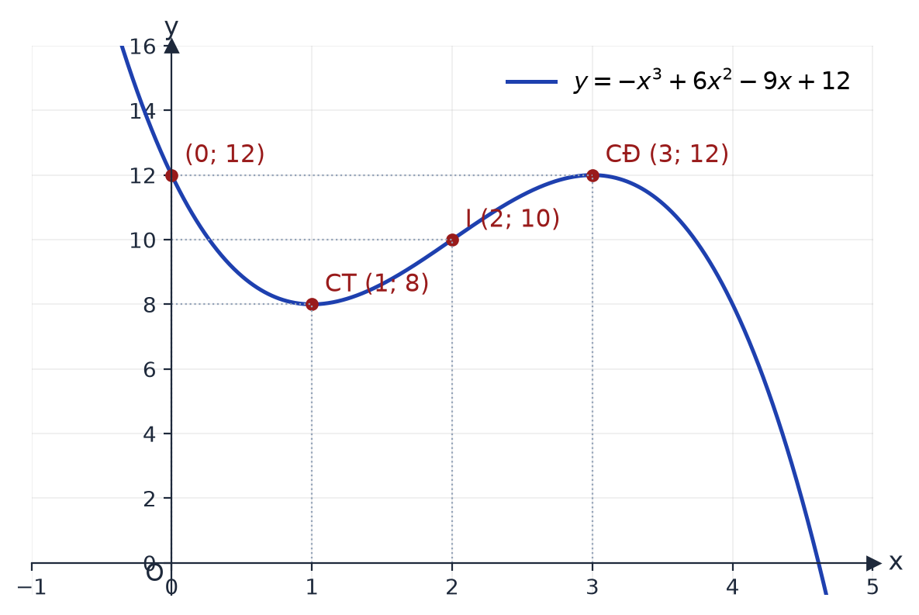
BÀI 1.43A
LỜI GIẢI
$y^{′}=−3x^{2}+12x−9=−3(x−1)(x−3)$
Nghịch biến trên $\left(− ∞ ;1\right)$, $\left(3;+∞\right)$; đồng biến trên $\left(1;3\right)$
Cực tiểu $\left(1;8\right)$, cực đại $\left(3;12\right)$; $\lim_{x→−∞}y=+∞$, $\lim_{x→+∞}y=−∞$
Đồ thị cắt $Oy$ tại $\left(0;12\right)$; $y^{″}=0⇔x=2$
CT $\left(1;8\right)$, CĐ $\left(3;12\right)$, tâm đối xứng $\left(2;10\right)$
Toán 12 · Bài tập cuối Chương I 43
Notes:
Nhóm 1, 2 câu a; nhóm 3, 4 câu b; nhóm 5, 6 câu c; vẽ trên giấy kẻ ô A3, kiểm chứng GeoGebra.

Slide 44
BÀI 1.43B
ĐỀ BÀI
1.43. Khảo sát sự biến thiên và vẽ đồ thị của các hàm số sau:
b) $y=\frac{2x−1}{x+1}$
Gợi mở: Xác định hai tiệm cận và giao điểm với hai trục
Toán 12 · Bài tập cuối Chương I 44

Slide 45
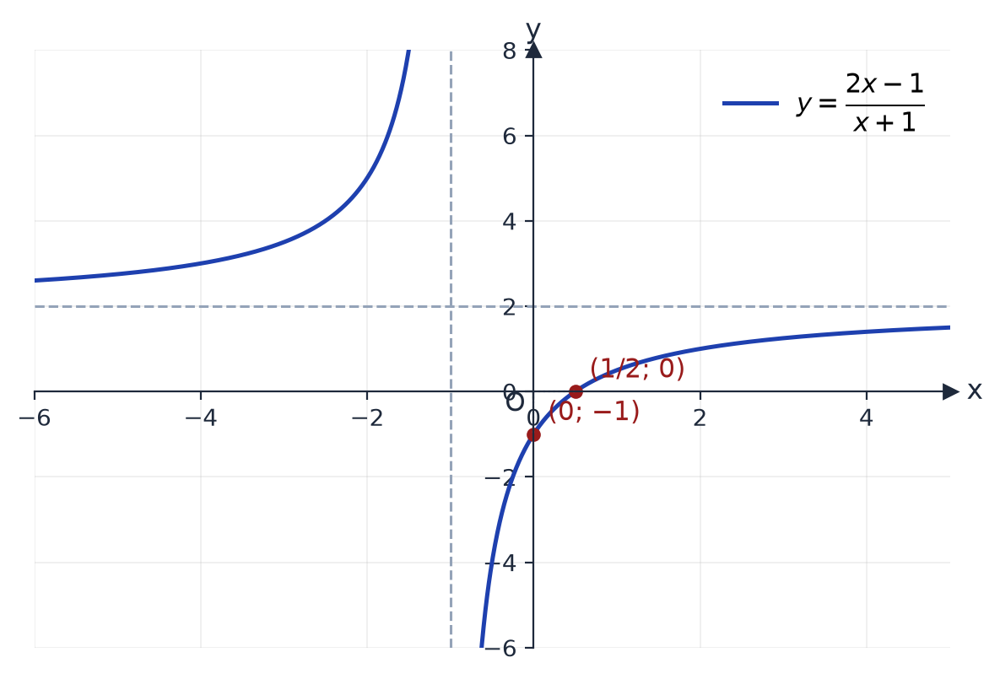
BÀI 1.43B
LỜI GIẢI
Tập xác định $ℝ⧵\{−1\}$; $y^{′}=\frac{3}{{\left(x+1\right)}^{2}}>0$
Đồng biến trên $\left(− ∞ ;−1\right)$ và $\left(−1;+∞\right)$
TCĐ $x=−1$, TCN $y=2$
Cắt $Ox$ tại $\left(\frac{1}{2};0\right)$, cắt $Oy$ tại $\left(0;−1\right)$
TCĐ $x=−1$, TCN $y=2$, tâm đối xứng $I(−1;2)$
Toán 12 · Bài tập cuối Chương I 45

Slide 46
BÀI 1.43C
ĐỀ BÀI
1.43. Khảo sát sự biến thiên và vẽ đồ thị của các hàm số sau:
c) $y=\frac{x^{2}−2x}{x−1}$
Gợi mở: Viết $y=x−1−\frac{1}{x−1}$ để thấy tiệm cận xiên
Toán 12 · Bài tập cuối Chương I 46

Slide 47
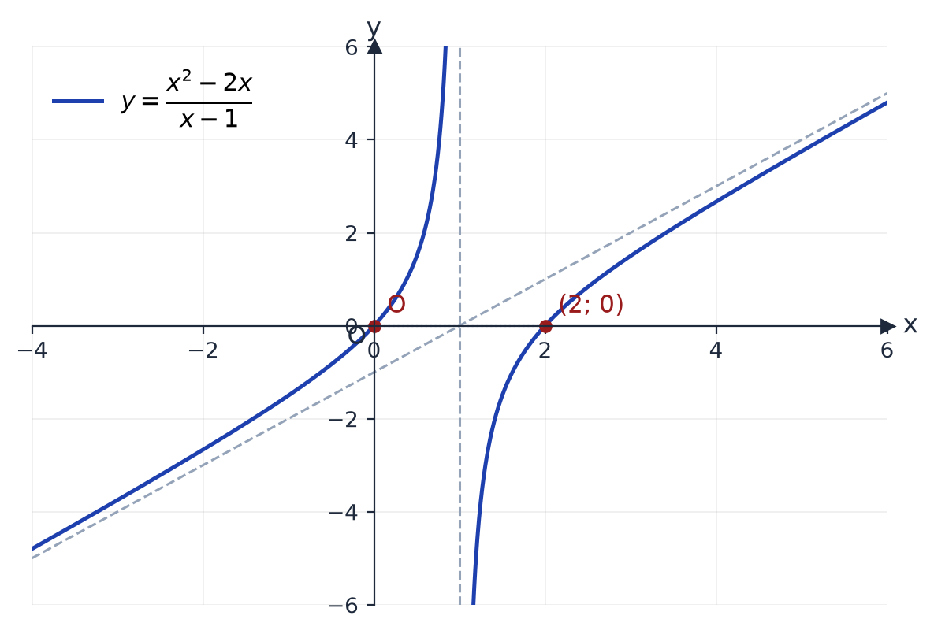
BÀI 1.43C
LỜI GIẢI
Tập xác định $ℝ⧵\{1\}$; $y=x−1−\frac{1}{x−1}$
$y^{′}=\frac{x^{2}−2x+2}{{\left(x−1\right)}^{2}}>0$: đồng biến trên $\left(− ∞ ;1\right)$ và $\left(1;+∞\right)$
TCĐ $x=1$, tiệm cận xiên $y=x−1$
Toán 12 · Bài tập cuối Chương I 47

Slide 48
BÀI 1.43C (TIẾP)
LỜI GIẢI
Cắt $Ox$ tại $\left(0;0\right)$ và $\left(2;0\right)$
TCĐ $x=1$, tiệm cận xiên $y=x−1$, tâm đối xứng $I(1;0)$
Toán 12 · Bài tập cuối Chương I 48

Slide 49
TRẠM AI: LỜI GIẢI SỐ 1 (NHÓM LẺ)
ĐỀ BÀI
Đề: Bài 1.41a – tìm GTLN, GTNN của $y=\frac{2x+1}{3x−2}$ trên $[2;+∞)$.
"$y^{′}=\frac{−7}{{\left(3x−2\right)}^{2}}<0$ nên hàm số nghịch biến trên $[2;+∞)$. Vậy giá trị lớn nhất là $y(2)=\frac{5}{4}$ và giá trị nhỏ nhất là $\lim_{x→+∞}y=\frac{2}{3}$."
Gợi mở: Giới hạn $\frac{2}{3}$ có đạt được tại một giá trị $x$ nào không?
Toán 12 · Bài tập cuối Chương I 49
Notes:
Nhóm lẻ nhận lời giải số 1, nhóm chẵn nhận lời giải số 2 (Phiếu học tập số 3).

Slide 50
TRẠM AI: LỜI GIẢI SỐ 1 (NHÓM LẺ)
LỜI GIẢI
Bước sai: kết luận GTNN bằng $\frac{2}{3}$
$\frac{2}{3}$ chỉ là giới hạn khi $x→+∞$, không đạt được
Vì $y−\frac{2}{3}=\frac{7}{3(3x−2)}>0$ với mọi $x≥2$
Không có GTNN trên $[2;+∞)$; GTLN bằng $\frac{5}{4}$ tại $x=2$
Toán 12 · Bài tập cuối Chương I 50
Notes:
Nhóm lẻ nhận lời giải số 1, nhóm chẵn nhận lời giải số 2 (Phiếu học tập số 3).

Slide 51
TRẠM AI: LỜI GIẢI SỐ 2 (NHÓM CHẴN)
ĐỀ BÀI
Đề: Bài 1.42b – tìm tiệm cận xiên của đồ thị hàm số $y=\frac{x^{2}+2x−1}{2x−1}$.
"Chia từng hạng tử của tử số cho $2x$: $\frac{x^{2}}{2x}=\frac{x}{2}$, $\frac{2x}{2x}=1$. Vậy tiệm cận xiên là $y=\frac{x}{2}+1$."
Gợi mở: Có được chia từng hạng tử cho $2x$ không?
Toán 12 · Bài tập cuối Chương I 51

Slide 52
TRẠM AI: LỜI GIẢI SỐ 2 (NHÓM CHẴN)
LỜI GIẢI
Bước sai: chia từng hạng tử của tử số cho $2x$
Phải chia đa thức: $x^{2}+2x−1=(2x−1)\left(\frac{x}{2} + \frac{5}{4}\right)+\frac{1}{4}$
Toán 12 · Bài tập cuối Chương I 52

Slide 53
TRẠM AI (TIẾP)
LỜI GIẢI
$\lim_{x→±∞}\frac{1}{4(2x−1)}=0$
Tiệm cận xiên đúng: $y=\frac{1}{2}x+\frac{5}{4}$
Toán 12 · Bài tập cuối Chương I 53

Slide 54
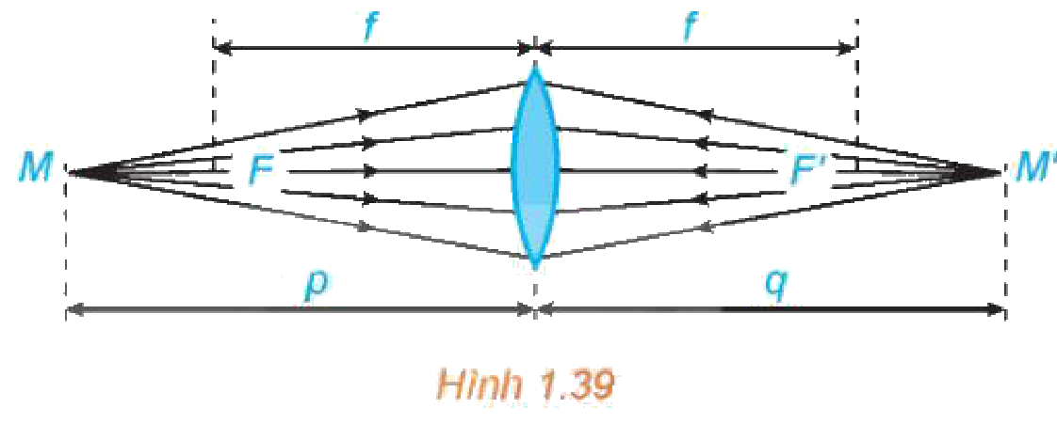
BÀI 1.44: THẤU KÍNH HỘI TỤ
ĐỀ BÀI
Thấu kính hội tụ tiêu cự $f$ (H.1.39): $\frac{1}{p}+\frac{1}{q}=\frac{1}{f}$ ($p$: khoảng cách vật, $q$: khoảng cách ảnh).
Toán 12 · Bài tập cuối Chương I 54
Notes:
Liên môn Vật lí 11; nhóm 1, 2.

Slide 55
BÀI 1.44 (TIẾP)
ĐỀ BÀI
a) Viết công thức $q=g(p)$, $p∈(f;+∞)$.
b) Tính $\lim_{p→+∞}g(p)$; $\lim_{p→f^{+}}g(p)$ và nêu ý nghĩa.
c) Lập bảng biến thiên của $q=g(p)$ trên $\left(f;+∞\right)$.
Gợi mở: Rút $q$ từ hệ thức thấu kính
Toán 12 · Bài tập cuối Chương I 55
Notes:
Liên môn Vật lí 11; nhóm 1, 2.

Slide 56
BÀI 1.44: THẤU KÍNH HỘI TỤ
LỜI GIẢI
a) $\frac{1}{q}=\frac{1}{f}−\frac{1}{p}=\frac{p−f}{pf}$ nên $q=g(p)=\frac{pf}{p−f}$, $p>f$
b) $\lim_{p→+∞}g(p)=f$: vật ở rất xa thì ảnh hiện ở tiêu điểm
$\lim_{p→f^{+}}g(p)=+∞$: vật tiến gần tiêu điểm thì ảnh ở rất xa
Toán 12 · Bài tập cuối Chương I 56
Notes:
Liên môn Vật lí 11; nhóm 1, 2.

Slide 57
BÀI 1.44 (TIẾP)
LỜI GIẢI
c) $g^{′}(p)=\frac{−f^{2}}{{\left(p−f\right)}^{2}}<0$ trên $\left(f;+∞\right)$
$q=\frac{pf}{p−f}$ nghịch biến trên $\left(f;+∞\right)$, giảm từ $+∞$ về $f$
Toán 12 · Bài tập cuối Chương I 57
Notes:
Liên môn Vật lí 11; nhóm 1, 2.

Slide 58
BÀI 1.45 a, b: DÂN SỐ
ĐỀ BÀI
1.45. Dân số của một quốc gia sau $t$ (năm) kể từ năm 2023 được ước tính bởi công thức: $N(t)=100e^{0,012t}$ ($N(t)$ được tính bằng triệu người, $0≤t≤50$).
a) Ước tính dân số của quốc gia này vào các năm 2030 và 2035 (kết quả tính bằng triệu người, làm tròn kết quả đến chữ số thập phân thứ ba).
b) Xem $N(t)$ là hàm số của biến số $t$ xác định trên đoạn $\left[0;50\right]$.
Toán 12 · Bài tập cuối Chương I 58

Slide 59
BÀI 1.45 a, b: DÂN SỐ (TIẾP)
ĐỀ BÀI
Xét chiều biến thiên của hàm số $N(t)$ trên đoạn $\left[0;50\right]$.
Gợi mở: Năm 2030 ứng với $t=7$; tốc độ tăng là $N^{′}(t)$
Toán 12 · Bài tập cuối Chương I 59

Slide 60
BÀI 1.45 a, b: DÂN SỐ
LỜI GIẢI
a) Năm 2030: $t=7$, $N(7)=100e^{0,084}≈108,763$ (triệu người)
Năm 2035: $t=12$, $N(12)=100e^{0,144}≈115,488$ (triệu người)
b) $N^{′}(t)=1,2e^{0,012t}>0$ với mọi $t∈[0;50]$
$N(t)$ đồng biến trên $\left[0;50\right]$
Toán 12 · Bài tập cuối Chương I 60

Slide 61
BÀI 1.45 c: DÂN SỐ
ĐỀ BÀI
1.45. Dân số của một quốc gia sau $t$ (năm) kể từ năm 2023 được ước tính bởi công thức: $N(t)=100e^{0,012t}$ ($N(t)$ được tính bằng triệu người, $0≤t≤50$).
c) Đạo hàm của hàm số $N(t)$ biểu thị tốc độ tăng dân số của quốc gia đó (tính bằng triệu người/năm). Vào năm nào tốc độ tăng dân số của quốc gia đó là 1,6 triệu người/năm?
Gợi mở: Giải phương trình $N^{′}(t)=1,6$
Toán 12 · Bài tập cuối Chương I 61

Slide 62
BÀI 1.45 c: DÂN SỐ
LỜI GIẢI
$N^{′}(t)=100·0,012 e^{0,012t}=1,2e^{0,012t}$
$1,2e^{0,012t}=1,6⇔e^{0,012t}=\frac{4}{3}$
$t=\frac{1}{0,012}ln\frac{4}{3}≈23,97≈24$
Vào khoảng năm $2023+24=2047$
Toán 12 · Bài tập cuối Chương I 62

Slide 63
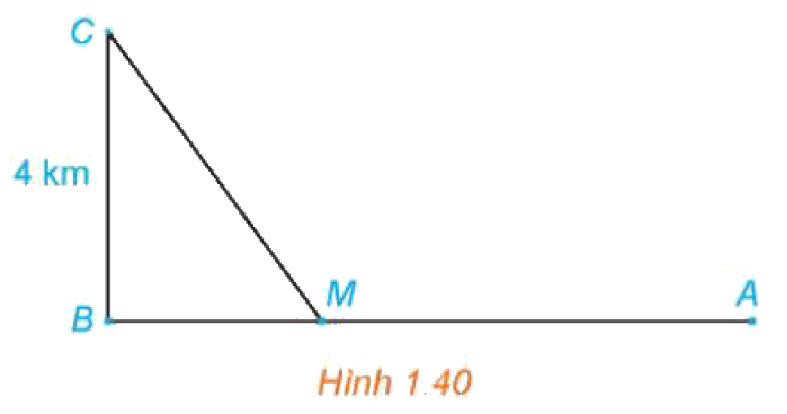
BÀI 1.46: KÉO DÂY ĐIỆN RA ĐẢO
ĐỀ BÀI
Đường dây điện nối từ nhà máy điện ở $A$ đến hòn đảo ở $C$ (Hình 1.40); $CB=4$ km, bờ biển thẳng từ $A$ đến $B$ dài 10 km.
Chi phí lắp đặt 1 km dây điện trên biển là 50 triệu đồng, trên đất liền là 30 triệu đồng.
Toán 12 · Bài tập cuối Chương I 63
Notes:
Đề SGK tr.44 (Bài 1.46) – slide tóm lược đủ dữ kiện để vừa khung hình.

Slide 64
BÀI 1.46 (TIẾP)
ĐỀ BÀI
Xác định vị trí điểm $M$ trên đoạn $AB$ (điểm nối dây từ đất liền ra đảo) để tổng chi phí lắp đặt là nhỏ nhất.
Gợi mở: Đặt $BM=x$; chi phí gồm phần dưới biển $CM$ và phần trên bờ $MA$
Toán 12 · Bài tập cuối Chương I 64
Notes:
Đề SGK tr.44 (Bài 1.46) – slide tóm lược đủ dữ kiện để vừa khung hình.

Slide 65
BÀI 1.46: KÉO DÂY ĐIỆN RA ĐẢO
LỜI GIẢI
Đặt $BM=x$ (km), $0≤x≤10$; $CM=\sqrt{16+x^{2}}$, $MA=10−x$
$C(x)=50\sqrt{16+x^{2}}+30(10−x)$ (triệu đồng)
$C^{′}(x)=\frac{50x}{\sqrt{16+x^{2}}}−30=0⇔5x=3\sqrt{16+x^{2}}⇔x=3$
$C(0)=500$; $C(3)=460$; $C(10)=100\sqrt{29}≈538,5$
$M$ cách $B$ 3 km (cách $A$ 7 km); chi phí nhỏ nhất 460 triệu đồng
Toán 12 · Bài tập cuối Chương I 65
Notes:
Đề SGK tr.44 (Bài 1.46) – slide tóm lược đủ dữ kiện để vừa khung hình.

Slide 66
NHIỆM VỤ NHÓM VỀ NHÀ
VẬN DỤNG
Nhiệm vụ nhóm "Kéo ống tưới tiết kiệm nhất" (4 – 5 HS/nhóm, làm ngoài giờ): Nhóm chọn một vườn cà phê hoặc hồ tiêu của gia đình một thành viên, ước lượng khoảng cách từ giếng (hoặc bể nước) đến bờ lô và đến bồn chứa, hỏi giá ống, giá công đào rãnh tại cửa hàng vật tư ở địa phương (ghi nguồn);
lập hàm chi phí theo mô hình Bài 1.46, tìm vị trí nối ống cho chi phí nhỏ nhất;
Toán 12 · Bài tập cuối Chương I 66
Notes:
Tiêu chí đánh giá ở mục IV của KHBD; nộp lên Classroom/Padlet kèm Nhật ký sử dụng AI.

Slide 67
NHIỆM VỤ NHÓM VỀ NHÀ (TIẾP)
VẬN DỤNG
vẽ đồ thị hàm chi phí bằng GeoGebra;
nộp 3 – 5 slide lên Classroom/Padlet kèm Nhật ký sử dụng AI.
Toán 12 · Bài tập cuối Chương I 67
Notes:
Tiêu chí đánh giá ở mục IV của KHBD; nộp lên Classroom/Padlet kèm Nhật ký sử dụng AI.

Slide 68
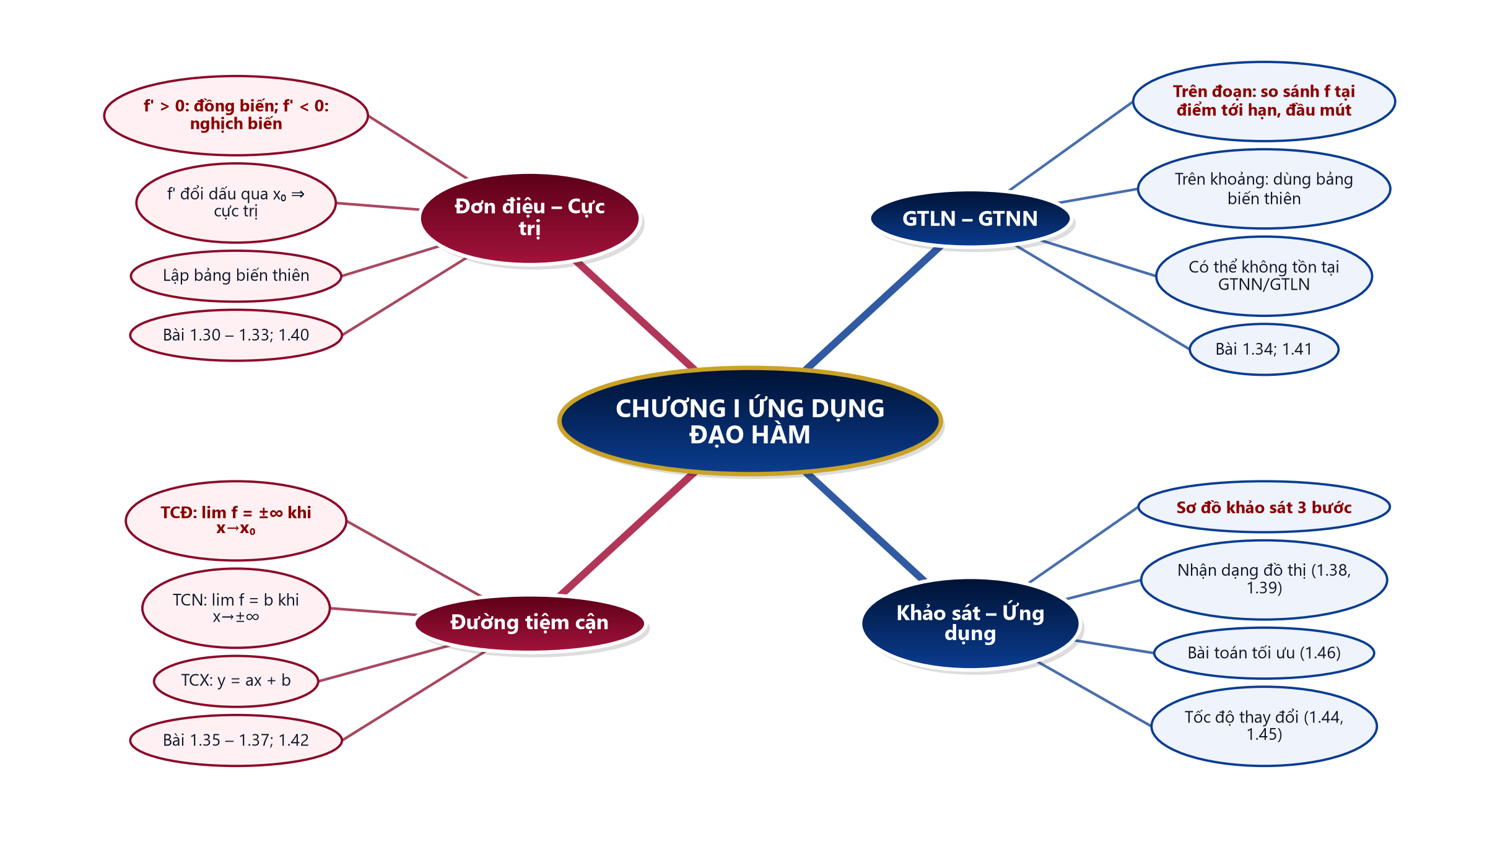
SƠ ĐỒ TƯ DUY CHƯƠNG I
Nêu nội dung từng nhánh trước khi GV hiện đầy đủ
Toán 12 · Bài tập cuối Chương I 68

Slide 69
CHUẨN BỊ TIẾT SAU
Ôn tập giữa kì I (PPCT: T25). HS ôn lại Bài 1 – Bài 5, làm thêm đề Ôn tập Chương I trên trang luyện tập: https://trangtu66.github.io/Taode_thi_online/oc_toan12_chuong1.html; mang máy tính cầm tay.
Toán 12 · Bài tập cuối Chương I 69

Slide 70

BÀI TẬP CỦA BẠN
Quét mã QR bằng điện thoại
Nhập họ tên và lớp
7 câu – làm trong 7 phút
Nộp bài, xem lời giải
trangtu66.github.io/Taode_thi_online/cc_chuong1_t12.html
Toán 12 · Bài tập cuối Chương I 70

